Slide 1
核酸分子杂交技术 宋艳斌

Slide 2
第一节 核酸分子杂交的基本原理
核酸的变性与复性
核酸分子杂交的基本原理
第二节 核酸探针
常见的核酸探针
核酸探针的标记
第三节 核酸分子杂交相关技术
传统的核酸分子杂交技术
原位杂交

Slide 3
第一节 核酸分子杂交的基本原理
一、核酸的变性与复性
二、核酸杂交的基本原理

Slide 4
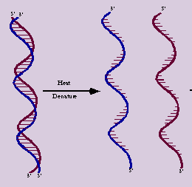
一、核酸的变性与复性
（一）变性
当有酸、碱、热及某些变性剂（如尿素、乙醇、甲酰胺、胍等）等变性因素存在时，DNA分子双链间的氢键断裂，解离成两条无规则的卷曲状单链DNA，此现象称为变性（denaturation）。

Slide 5
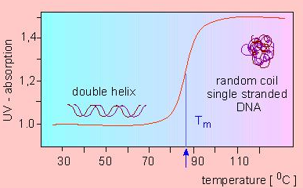
DNA 变性后，由于双螺旋解体，碱基堆积不再存在，藏于螺旋内部的碱基暴露出来，从而使变性后的DNA 对260nm 紫外光的吸光率比变性前明显增加，这种现象称为增色效应（hyperchromic effect）。

Slide 6
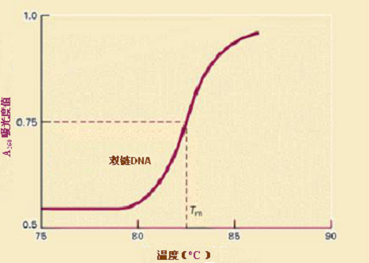
加热使DNA变性是实验室最常用的方法，称为热变性，DNA热变性发生在一个狭窄的温度范围内。通常将DNA变性达到50%时（即增色效应达到一半时）的温度称为解链温度或熔解温度（melting temperature），用Tm表示。

Slide 7
影响Tm值的因素：
①DNA的碱基组成。DNA的G、C含量越高，Tm值越大；A、T含量越多，Tm值越低。这是因为G-C碱基对含有三个氢键，比含有两个氢键的A-T碱基对在维持DNA的双螺旋结构中稳定性强。在标准条件下（0.15mol/L NaCl，0.015mol/L柠檬酸钠溶液中），Tm值与碱基对组成之间的经验公式为：Tm=69.3+0.41(G+C)%。
②溶液的离子强度。溶液的离子强度增高，Tm值增大，解链温度范围较窄。这是因为DNA双链骨架上带有较多的负电荷，它们之间的静电排斥作用是双链不稳定的因素之一，而溶液中的正离子可以封闭磷酸基团的负电性，使DNA比较稳定。
③溶液的pH值。核酸溶液的pH值在5～9范围内，Tm值变化不明显。当溶液pH值小于4或大于11时，均不利于氢键的形成。
④变性剂。各种变性剂主要是干扰碱基堆积力和氢键的形成而降低Tm值。

Slide 8
核酸在变性过程中，除紫外吸收值变化之外，还有粘度下降、沉降系数增加、比旋度降低、生物活性丧失等．

Slide 9
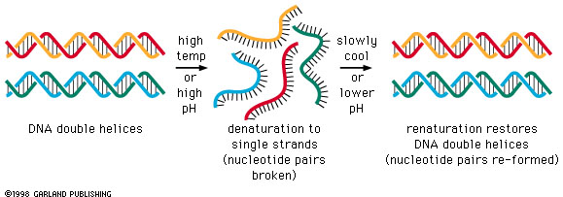
（二）复性
去除变性因素后，单链DNA能通过碱基互补重新结合成稳定的双链螺旋结构，此过程称为复性（renaturation）。
DNA 复性后，许多理化性质和生物活性也得到恢复。复性过程基本上符合二级反应动力学，其中第一步是相对缓慢的，因为两条链必须依靠随机碰撞找到一段碱基配对部分，先形成部分双螺旋。第二步快得多，尚未配对的其他部分按碱基配对相结合，像拉锁链一样迅速形成双螺旋。

Slide 10
退火（annealing）：热变性DNA 在缓慢冷却时，可以复性，这种复性称为退火。
“淬火”（quench）：将热变性的DNA骤然冷却时，DNA 不可能复性，这是由于温度突然降低，单链DNA 分子失去碰撞的机会，因而不能复性，仍然保持单链变性的状态。将热变性DNA骤然冷却的处理过程叫“淬火” 。
利用“淬火”的原理，在用同位素标记的双链DNA 片段进行分子杂交时，为获得单链的杂交探针，可将装有热变性DNA 溶液的试管直接插入冰浴，使溶液在冰浴中骤然冷却至0℃ 。

Slide 11
影响DNA复性的因素：
①DNA的大小及复杂性。DNA片段越小、序列越简单，复性速率越快。因为片段越大、复杂性越高，单链DNA分子相互碰撞的几率越少。
②DNA的浓度。DNA浓度越大，两条互补链相互碰撞的可能性越大，复性的速度也越快。
③温度。温度过高，不利于DNA的复性；温度过低，则少数碱基配对形成的局部双链不易解离，难以继续寻找正确的配对。适宜的复性温度是比Tm值低25℃。
④溶液的离子强度。因为盐能中和DNA单链中磷酸基团的负电性，减少互补链的负电荷相互排斥作用，因此增加盐浓度，可加速两条互补链重新结合的速度。

Slide 12
二、核酸分子杂交的基本原理
根据核酸变性和复性的原理，不同来源的DNA变性后，若这些异源DNA之间存在某些相同序列的区域，在退火条件下则可形成DNA-DNA异源双链；或将变性的单链DNA与RNA经复性处理可以形成DNA-RNA杂合双链。这种不同来源的单链核酸分子在合适的条件下，通过碱基互补形成双链杂交体的过程称为核酸分子杂交（molecular hybridization）。

Slide 13
DNA2
RNA
探针
DNA-RNA杂交 DNA-DNA杂交
核酸分子杂交原理示意图

Slide 14
第二节 核酸探针
一、常见的核酸探针
二、核酸探针的标记
三、核酸探针的检测

Slide 15
核酸探针(probes)是指能与待测的靶核酸序列互补杂交的已知序列的核酸片段。它具有高度的特异性，并且一般来讲带有某种适当的标记物以便检测。
根据标记方法不同，核酸探针可被粗分为放射性探针和非放射性探针两大类；根据性质及来源不同，核酸探针又可被分为基因组DNA探针、cDNA探针、RNA探针及寡核苷酸探针等几类。

Slide 16
一、常见的核酸探针
（一）基因组DNA探针
基因组DNA探针的制备是将染色体DNA通过超声击断或限制性内切酶不完全水解，获得许多染色体DNA的随机片段，选择长度约15-20kb的DNA片段重组到λ噬菌体中，经体外包装感染大肠杆菌，在固体培养基上形成许多噬菌斑。筛选出含目的基因的重组体后，将目的基因DNA片段再次亚克隆到大肠杆菌质粒中保存，以便需要时扩增。
基因组DNA制备还可以通过PCR扩增基因组DNA的特定片段，然后将其克隆到大肠杆菌质粒中保存。由于真核基因组含有不编码的内含子序列，因此，真核基因组DNA探针用于检测基因表达时杂交效率要明显低于cDNA探针。

Slide 17
（二）cDNA探针
以mRNA为模板，在逆转录酶的催化下合成一条与mRNA互补的DNA链（cDNA），除去mRNA后，在DNA多聚酶催化下合成第二条DNA链，即形成双链DNA。再将其插入适当的载体质粒，转入细菌中扩增保存。
用这种技术获得的DNA探针不含有内含子序列，尤其适用于基因表达的检测。

Slide 18
（三）RNA探针
将一段感兴趣的基因序列插入到载体的强启动子（通常为SP6和T7）下游的多克隆位点，用限制性内切酶在插入片段中某一适当部位或在插入片段下游的某一部位消化重组质粒，使之成为线性DNA。特定的DNA依赖性RNA聚合酶只对其相应的启动子序列有高度的亲和性（如SP6 RNA聚合酶和SP6启动子，T7 RNA聚合酶和T7启动子等），从而启动其下游序列的转录，以含目的基因的DNA片段为模板合成RNA探针。

Slide 19
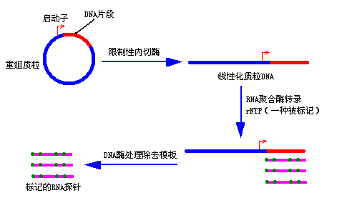
RNA探针制备示意图

Slide 20
由于RNA探针为单链，杂交时不存在第二条链的竞争，其与待测核酸杂交的效率高，灵敏度高。
同时由于RNA/RNA和RNA/DNA杂交体的稳定性较DNA/DNA杂交体的稳定性高，杂交反应可以在更为严格的条件下进行，因而RNA探针的特异性高。
RNA探针适合于Northern杂交、原位杂交等。
主要缺点是不稳定，易被降解。

Slide 21
（四）寡核苷酸探针
由于DNA自动合成仪的出现使探针的合成十分方便。可用化学方法人工合成。人工合成的DNA片段一般长约20-50个bp（碱基）。可根据已知DNA或RNA序列合成精确互补的DNA探针；如不知核酸序列，可依据其蛋白产物的氨基酸顺序推导出核酸序列合成DNA探针。
优点是制备较方便，但灵敏度稍差。

Slide 22
二、核酸探针的标记
理想的探针标记物应该具备的特点：
有高度的灵敏度
标记物与核酸的结合应不影响核酸分子的主要理化特性
不影响杂交反应的特异性和杂交体的稳定性
对杂交体的解链温度影响要小
具有较低的假阳性率
具有较高的化学稳定性
标记及检测方法简单
对环境无污染
对人体无损伤
价格低廉等

Slide 23
（一）核酸探针标记物
放射性同位素标记物
由于放射性同位素与相应的元素之间的化学性质完全相同，对碱基配对的特异性和稳定性无影响。检测灵敏度和特异性也高于任何非放射性标记物，特别适用于单拷贝基因或低丰度mRNA检测，因此放射性同位素虽然存在放射线污染、半衰期短、不能长期存放的缺点。

Slide 24
2.非放射性同位素标记物
非放射性同位素标记物由于具有无放射性污染、较稳定和处理方便的优点，但是由于其灵敏度、特异性还不够理想，还不能完全替代放射性同位素在核酸分子杂交中的地位。
常用的非放射性同位素标记物有地高辛、生物素、酶或荧光素系统。

Slide 25
（二） 核酸探针的标记方法
根据标记物的不同分为放射性同位素标记和非放射性同位素标记。
放射性同位素标记中，裂变原子只是简单地掺入探针的天然结构而取代非放射性同系物。
在非放射性同位素标记方法中，核酸中正常情况下不存在的化学基团或复合物通过酶学、光化学或合成反应与探针结合。当探针与靶核酸杂交后，探针上的修饰基团可通过适当的指示系统而被检测。

Slide 26
根据反应方式不同可将核酸探针的标记方法分为化学法和酶促法两种。
化学法是利用标记物分子上的活性基团与核酸分子上的基团（如磷酸基）发生化学反应而将标记物结合到探针分子上的方法，多用于非放射性同位素的标记，如光敏生物素的标记、辣根过氧化物酶或碱性磷酸酶等的标记。这种方法的优点是简单、快速、标记均匀。
酶促法是将标记物（同位素或非同位素）预先标记在核苷酸分子上，然后通过酶促反应将标记核苷酸掺入到探针分子中，或将核苷酸分子上的标记物转移到探针分子上。 这种方法是目前实验室最常用的标记方法。

Slide 27
核酸探针的酶促标记方法种类较多，如切口平移法、随机引物法、cDNA探针的标记、DNA探针的末端标记、RNA探针以及寡核苷酸探针的标记等，可根据不同的实验需要加以选择。

Slide 28
第三节 核酸分子杂交相关技术
一、传统的核酸分子杂交技术
二、原位杂交

Slide 29
一、传统核酸分子杂交技术
1. Southern印迹杂交
Southern印迹技术是1975年由Ed Southern等首次应用，因而以其姓氏命名，被广泛称为Southern blotting。
Southern 杂交是分子生物学的经典实验方法。
基本原理是将待检测的DNA样品固定在固相载体上（硝酸纤维素膜或尼龙膜） ，与标记的核酸探针进行杂交，在与探针有同源序列的固相DNA的位置上显示出杂交信号。

Slide 30
↓
分离开的DNA片段电转移至尼龙膜上
Southern 印迹杂交步骤示意图

Slide 31
标记探针与膜上DNA片段杂交 →
显示与标记探针
杂交的DNA片段
↓
图9－1７-2 Southern 印迹杂交步骤示意图

Slide 32
Southern 印迹技术的应用：
检测基因组中某一特定基因的大小、拷贝数、酶切图谱和它在染色体中的位置
检测基因点突变—利用限制性片段长度多态性

Slide 33
2.Northern印迹杂交
对RNA的检测也可以利用与DNA检测相同的印迹技术来分析。相对于Southern blotting，RNA印迹术被趣称为Northern blotting。
Northern印迹杂交与Southern印迹杂交的方法类似，只是变性剂不同。
Southern 印迹技术中使用的使DNA变性的试剂为NaOH。因为NaOH会水解RNA的2-羟基基团，所以Northern 印迹技术中使RNA变性的试剂为甲基氧化汞、乙二醛或甲醛。甲基氢氧化汞是一种强力、可逆变性剂，但是有毒，因而许多人喜用甲醛作为变性剂。在Northern印迹中，所有操作均应避免RNase的污染。

Slide 34
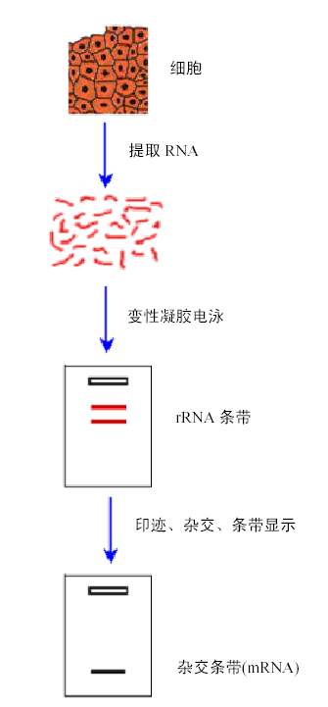
Northern 杂交示意图
从细胞中提取RNA，在变性条件下进行琼脂糖凝胶电泳。EB染色后可见两条rRNA条带，另一条分子量小的rRNA在电泳过程中跑出凝胶，而mRNA由于含量低而不能显示条带。印迹杂交后可见条带。

Slide 35
附：Western blotting
Western blot（蛋白质印迹）又称免疫印迹(immunoblotting)，是一种通过标记的抗体检测经SDS-PAGE分离的特定蛋白质的技术。
该技术可以在复杂的蛋白质混合物中检测靶蛋白，也可以测定蛋白质的表达水平。
与Southern印迹或Northern印迹不同的是，Western印迹采用的电泳方式是聚丙烯酰胺凝胶电泳，被检测的分子是蛋白质，“探针”是抗体，“显色”是用标记的针对第一抗体的二抗。

Slide 36
基本步骤为：
1.蛋白质的分离：一般采用SDS-PAGE将蛋白质混合物分离开来。
2.转膜：将分离的聚丙烯酰胺凝胶上的蛋白质转移到固相载体（例如硝酸纤维素薄膜、PVDF等）上。
3.以固相载体上的要检测的某种蛋白质或多肽作为抗原（靶蛋白），与相应的抗体（第一抗体，针对靶蛋白）进行抗原-抗体免疫反应。
4.与酶或同位素标记的第二抗体起反应，经过底物显色或放射自显影以检测电泳分离的特定的蛋白成分。

Slide 37
图9-1９ Western印迹流程图

Slide 38
3. 斑点杂交（dot-blot）与狭缝杂交(slot blot)
将RNA或DNA变性后直接点样于硝酸纤维素膜或尼龙膜上,再采用特定的探针进行杂交,这种方法称为点杂交(dot blotting)。
若采用狭缝点样器加样后杂交，则称为狭缝杂交(slot blotting)。
斑点杂交与狭缝杂交的区别是点样形状的不同。
斑点杂交和狭缝杂交都是将被检标本点到膜上,烘烤固定。不需电泳和转膜过程，整个操作过程简便、快速。
缺点是无法判断核酸片段的大小，也无法判断样品溶液中是否存在着不同的靶序列，多用作核酸定性或半定量分析，而且便于杂交条件的摸索。

Slide 39
点杂交在疾病诊断中的应用：
当基因的突变部位和性质已完全明了时，根据已知的基因突变位点的核苷酸序列，人工合成两种寡核苷酸探针：一种与正常基因序列完全一致，能与之稳定地杂交，但不能与突变基因序列杂交；另一种与突变基因序列一致，能与突变基因序列稳定杂交，但不能与正常基因序列稳定杂交，从而检测受检者基因是否发生突变，以及是否有新的突变类型。这称为等位基因特异性点杂交（Allele-specific oligonucleotide，ASO）。

Slide 40
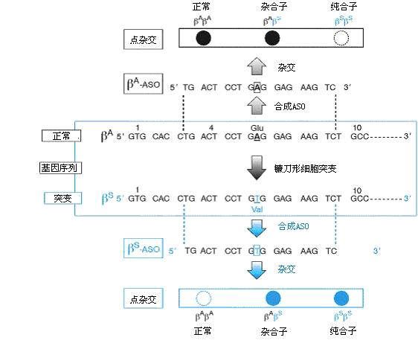
经典案例分析
镰刀状细胞贫血的基因突变的检测
镰刀状细胞贫血的基因突变可以通过ASO点杂交进行检测。合成两种寡核苷酸探针βA-ASO（正常βA-珠蛋白等位基因探针）和βS-ASO（镰刀状细胞βS-珠蛋白等位基因探针），两种探针的长度都是19个核苷酸，序列为镰刀形细胞突变位点前后各9个核苷酸。
检测结果：用βA-ASO探针检测，正常和杂合子个体标本呈阳性；用βS-ASO探针检测，杂合子和纯合子个体标本呈阳性。
ASO点杂交检测镰刀形细胞基因突变

Slide 41
二、核酸原位杂交
原位杂交是将核酸分子杂交技术与组织细胞化学和免疫组织化学结合起来的一种杂交方法，其基本原理及探针的标记方法与传统核酸分子杂交技术相同，不同之处是原位杂交可以确定与探针互补的核酸序列在细胞内的空间位置，这一技术为研究单一细胞中DNA和编码各种蛋白质、多肽的相应mRNA的定位提供了手段，为从分子水平研究细胞内基因表达及有关基因调控提供了有效的工具。

Slide 42
（一）原位杂交的原理与基本步骤
原位杂交属于固相核酸分子杂交的范畴，但它与固相核酸分子杂交中的任何其它一种核酸分子杂交技术都不同。
与菌落原位杂交不同,菌落原位杂交需裂解细菌释出DNA，然后进行杂交。
Southern印迹杂交法是鉴定DNA中某一特定的基因片段；Northern印迹杂交法是用以检测某一特定的RNA片段。它们都只能证明该病原体、细胞或组织中是否存在待测的核酸而不能证明该核酸分子在细胞或组织中存在的部位。

Slide 43
原位杂交（in situ hybridization，ISH）是在保持细胞形态的条件下检测细胞内DNA或RNA的定位。样本经适当处理后，使细胞通透性增加，让探针进入细胞内与组织细胞中待检测的核酸进行特异性结合形成杂交体，然后通过组织化学或免疫组织化学方法在被检测的核酸原位形成的杂交信号，在显微镜或电子显微镜下对待测核酸进行细胞内定位的方法。

Slide 44
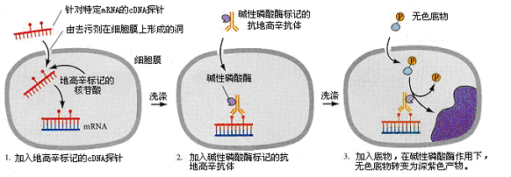
原位杂交原理示意图

Slide 45
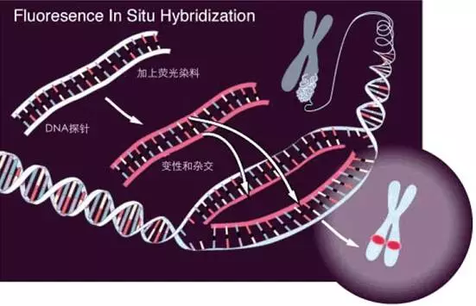
荧光原位杂交（fluorescence in situ hybridization），简称FISH。基本原理：应用荧光染料标记探针DNA，变性成单链后与变性后的染色体或细胞核靶DNA杂交，在荧光显微镜下观察并记录结果。

Slide 46
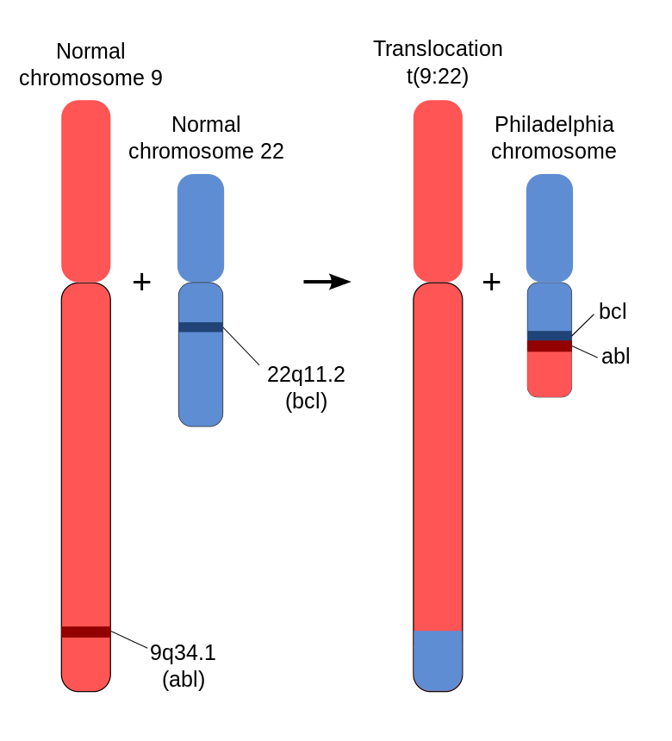
两条染色体之间发生的交错易位，9号染色体上的Abl基因，恰好与22号染色体上的BCR基因连到了一块，产生了一条BCR-Abl融合基因。这条融合基因编码了一种酪氨酸激酶。对常规酪氨酸激酶而言，它们的活性受到了严格的控制，不会突然失控；但BCR-Abl蛋白则不同。它不受其他分子的控制，一直处于活跃状态，导致不受控的细胞分裂，引起癌症。

Slide 47
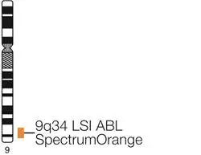
以t(9;22)的BCR/ABL基因为例介绍：以橙色(Orange)探针标记9号染色体的ABL基因片段，以绿色(Green)探针标记22号染色体的BCR基因片段。

Slide 48
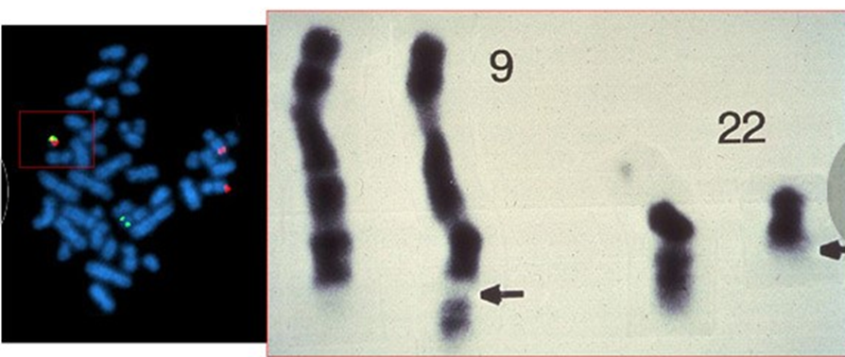
当发生染色体易位的时候，断裂的标记有橙色、绿色的基因片段会融合在一起，人的肉眼看起来会为黄色，即为阳性信号。

Slide 49
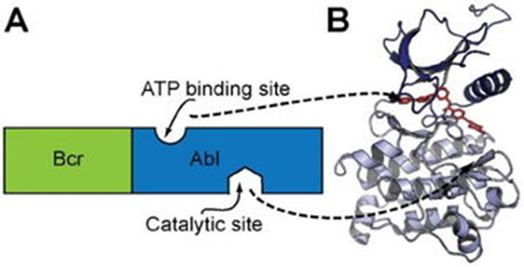
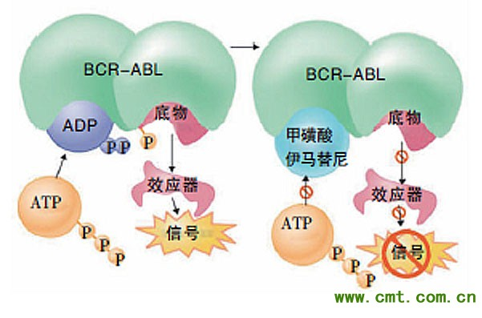

Slide 50
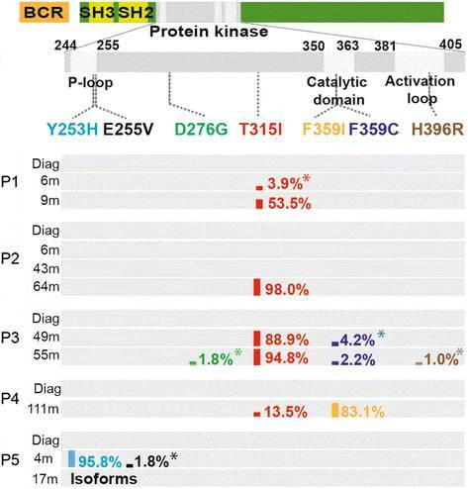

Slide 51
（三）原位杂交技术的应用
与分裂中期染色体DNA杂交来精确定位特定核苷酸序列在染色体上的位置。
与细胞RNA杂交可观察组织细胞中特定基因的表达水平。
用特异性的细菌或病毒的核酸序列作为探针与组织、细胞杂交，以确定有无病原体的感染等。
原位杂交能在成分复杂的组织中对单一细胞进行研究，不受同一组织中其它成分的影响，因此对于那些细胞数量少且散在于其它组织中的细胞内DNA或RNA的研究更为方便。此外，原位杂交不需要从组织中提取核酸，有利于检测组织中含量极低的靶序列，并可完整地保持组织和细胞的形态，更能准确地反应出组织细胞的相互关系及功能状态。

Slide 52
THE END

